Slide 1

XML
讲师：许刚

Slide 2
主要内容
XML简介
XML用途
XML基本语法
XML解析

Slide 3
XML简介
XML--可扩展标记语言
eXtensible Markup Language
由W3C组织发布，目前推荐遵守的是W3C组织于2000年发布的XML1.0规范
XML的使命，就是以一个统一的格式，组织有关系的数据，为不同平台下的应用程序服务
XML用来传输和存储数据，HTML用来显示数据
XML没有预定义标签，均为自定义标签

Slide 4
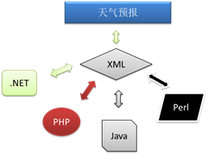
XML的用途
配置文件
JavaWeb中的web.xml
C3P0中的c3p0-config.xml
数据交换格式
Ajax
WebService
数据存储
保存关系型数据

Slide 5
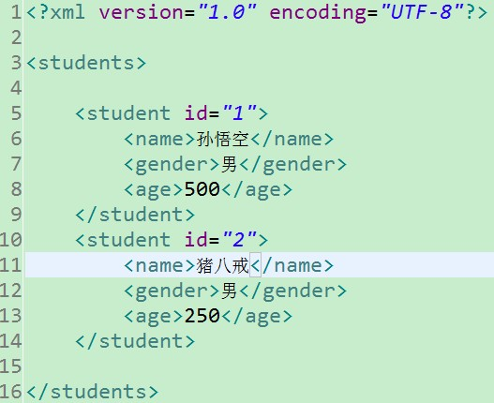
HelloWorld
XML声明
根元素
文档内容
根元素

Slide 6
XML的基本语法
语法规则
XML声明要么不写，要写就写在第一行，并且前面没有任何其他字符
只能有一个根标签
标签必须正确结束
标签不能交叉嵌套
严格区分大小写
属性必须有值，且必须加引号
标签不能以数字开头
注释不能嵌套

Slide 7
XML的基本语法
XML文档组成
XML声明
version属性指定XML版本，固定值是1.0
encoding指定的字符集，是告诉解析器使用什么字符集进行解码，而编码是由文本编辑器决定的
CDATA区
当XML文档中需要写一些程序代码、SQL语句或其他不希望XML解析器进行解析的内容时，就可以写在CDATA区中
XML解析器会将CDATA区中的内容原封不动的输出
CDATA区的定义格式：<![CDATA[…]]>

Slide 8
XML解析
XML解析是指通过解析器读取XML文档，解释语法，并将文档转化成对象
对XML的一切操作都是由解析开始的，所以解析非常重要。
Java 平台同时提供了 DOM（Document Object Model）和 SAX（Simple API for XML）。

Slide 9
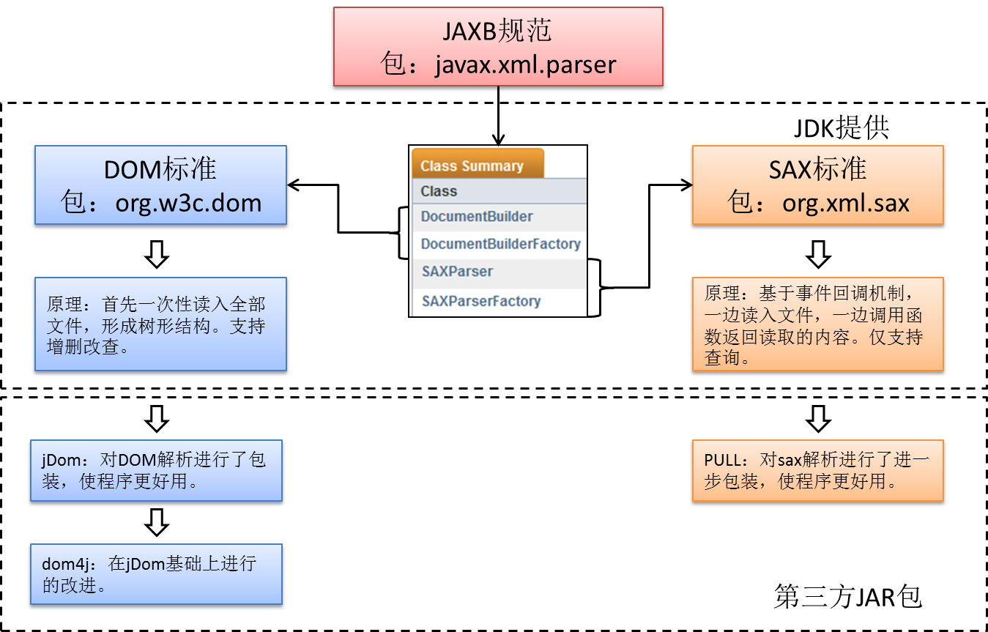
XML解析技术体系

Slide 10
DOM和SAX对比
 | DOM | SAX
速度 | 需要一次性加载整个XML文档，然后将文档转换为DOM树，速度较差 | 顺序解析XML文档，无需将整个XML都加载到内存中，速度快
重复访问 | 将XML转换为DOM树之后，在解析时，DOM树将常驻内存，可以重复访问。 | 顺序解析XML文档，已解析过的数据，如果没有保存，将不能获得，除非重新解析。
内存要求 | 内存占用较大 | 内存占用率低
修改 | 既可读取文档内容，又可以修改 | 只能读取，不能修改
复杂度 | 完全面向对象的解析方式，容易使用 | 采用事件回调机制，通过事件的回调函数来解析XML文档，略复杂。

Slide 11
dom4j
dom4j是一个开源XML解析包
dom4j是一个非常优秀的Java XML API，具有性能优异、功能强大和极易使用的特点。现在很多软件都采用dom4j，例如Hibernate。
使用dom4j开发，需导入dom4j相应的jar包dom4j-1.6.1.jar

Slide 12
Dom4j解析关键步骤
解析
//1.创建解析器对象
SAXReader saxReader = new SAXReader();
//2.解析xml文件获取document对象
Document document = saxReader.read("students.xml");
//3.得到根元素
Element root = document.getRootElement();
修改
//添加一个新的student节点
Element newEle = rootElement.addElement("student");
......

Slide 13
//创建一个良好的xml格式
OutputFormat format = OutputFormat.createPrettyPrint();
//写入文件
XMLWriter xmlWriter = new XMLWriter(new FileWriter("students.xml"),format);
xmlWriter.write(document);
xmlWriter.close();
新建
//1.创建文档
Document document = DocumentHelper.createDocument();
//2.添加根元素
Element root = document.addElement("teachers");
//3.添加元素节点
Element tcEle = root.addElement("teacher");
Element tcEle2 = root.addElement("teacher");

Slide 14
Xpath查询
XPath 是在 XML 文档中查找信息的语言
XPath通过元素和属性进行查找，简化了Dom4j查找节点的过程，是W3C组织发布的标准。
使用XPath必须导入jaxen-1.1-beta-6.jar包
具体语法见 XPathTutorial(菜鸟必备)
两个重要方法：document.selectSingleNode("/students/student[@id='1']")document.selectNodes("/students/student")

Slide 15

Thanks……

Slide 16


